Slide 1
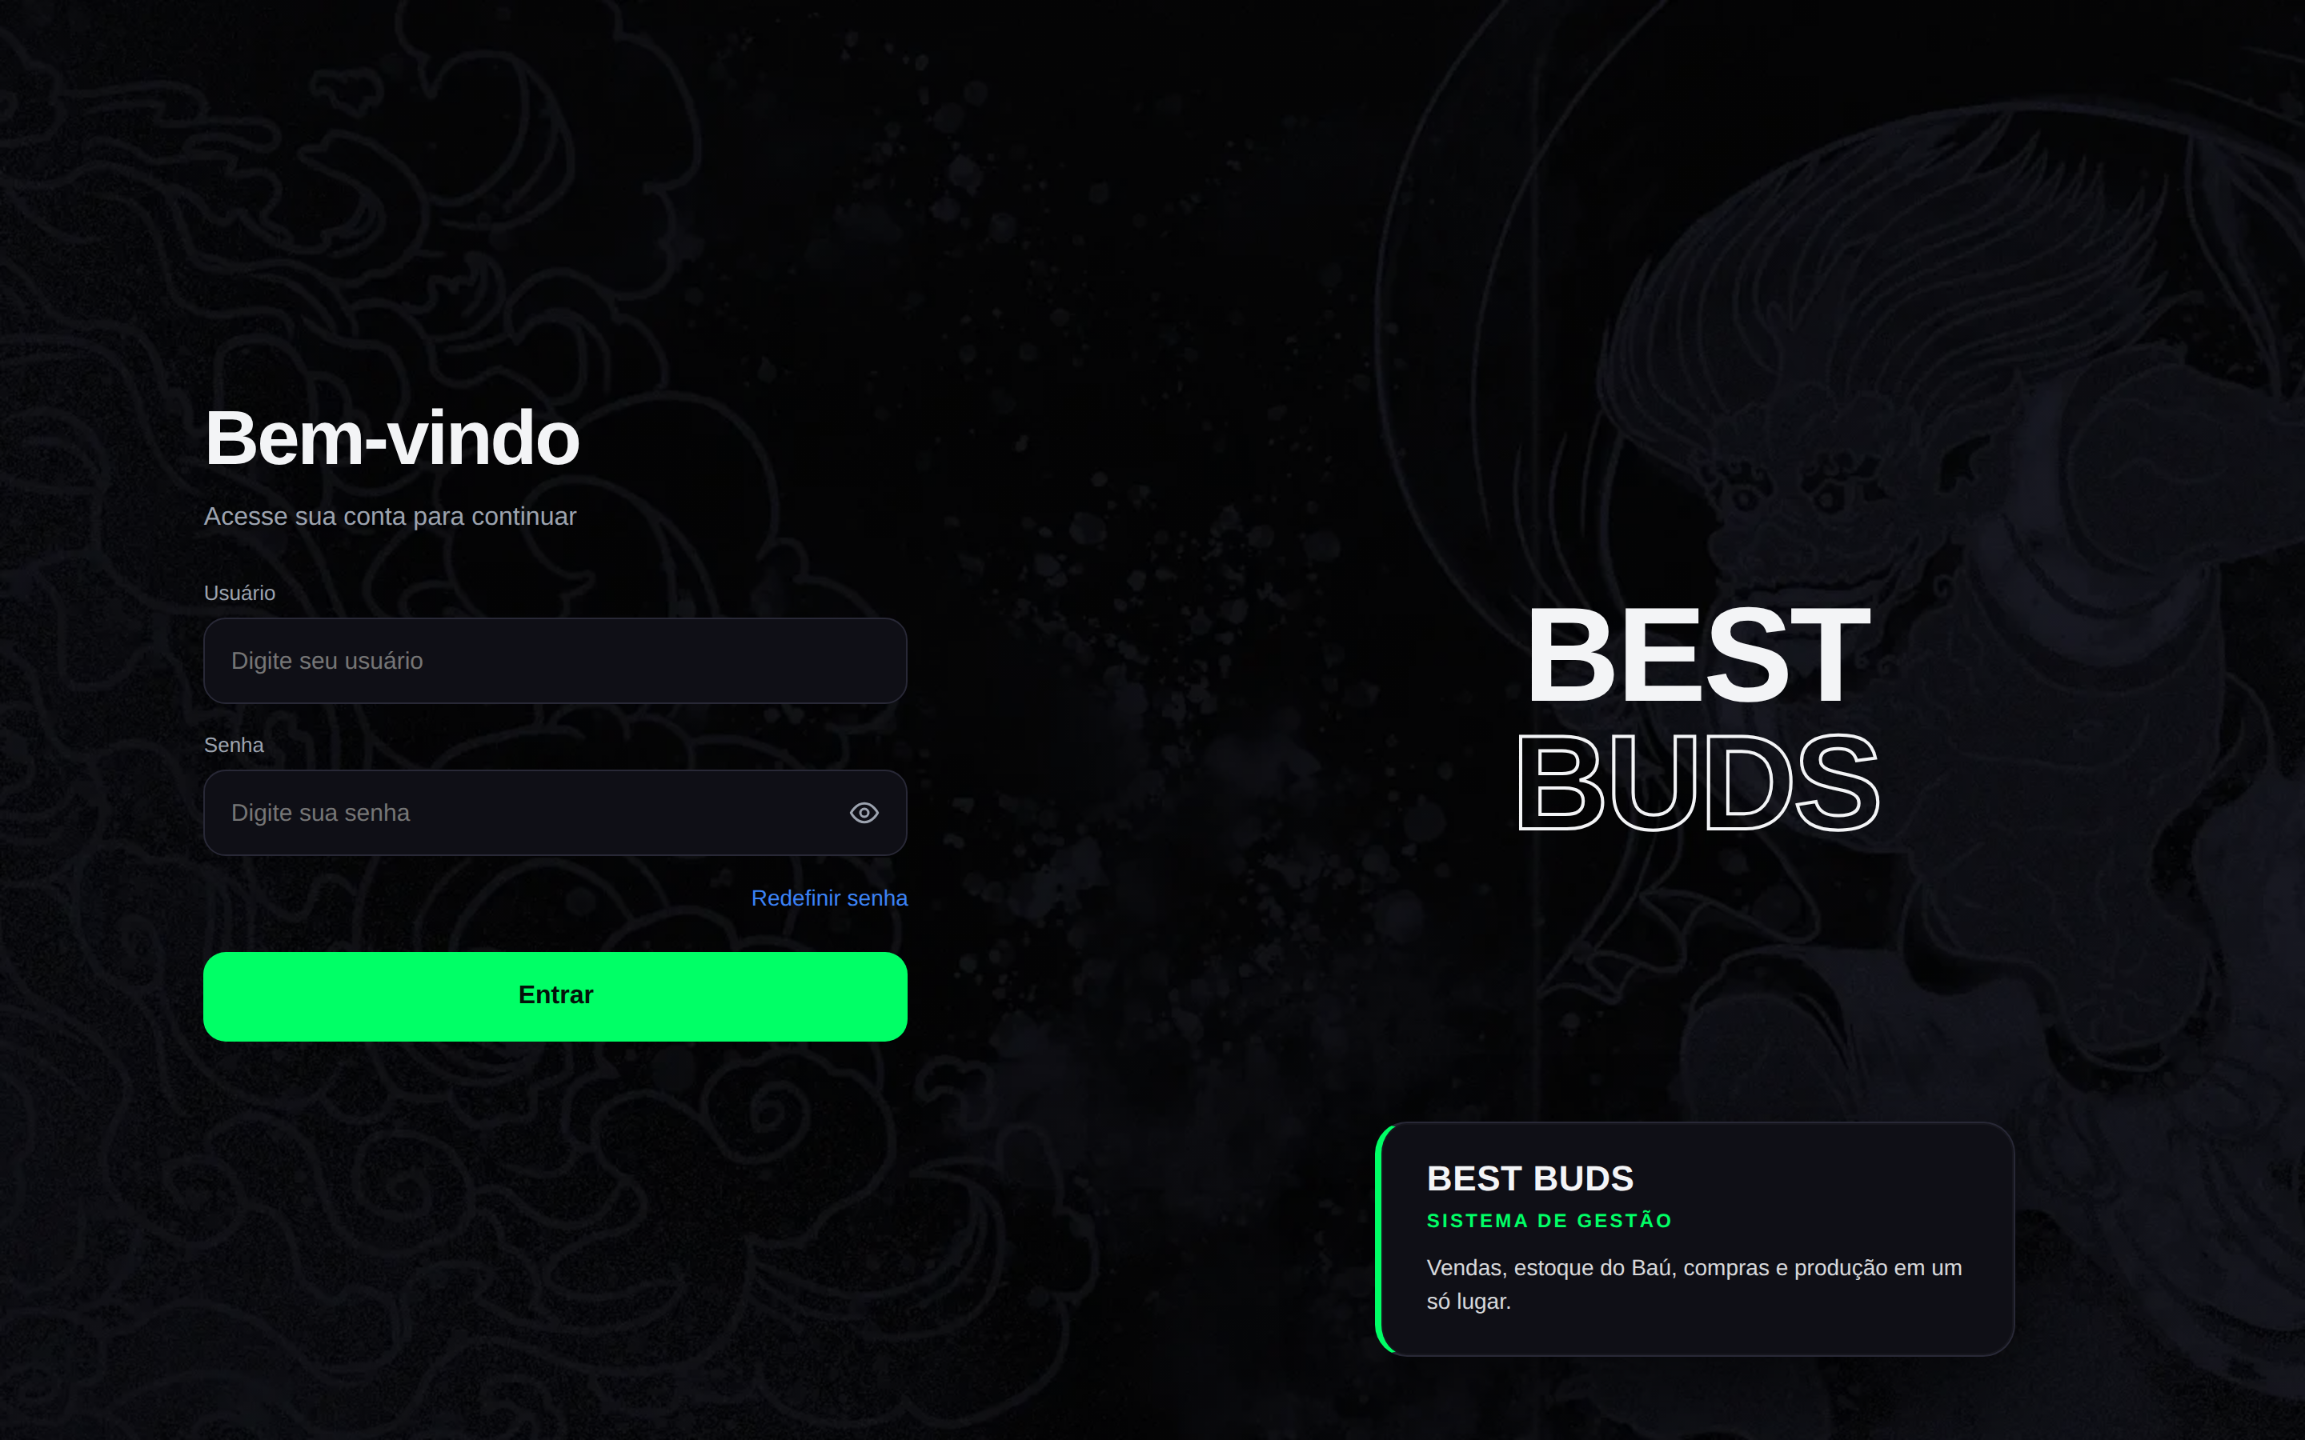
BEST BUDS · SISTEMA DE GESTÃO
Guia de uso do sistema
Como entrar, trocar a senha, o que cada perfil pode fazer e como usar o Baú.
Versão v4.9.1
Setembro de 2026
Notes:
Abertura. Este guia mostra as telas atuais do sistema (versão 4.9.1). Os nomes de pessoas e os números que aparecem nos prints são de demonstração.

Slide 2
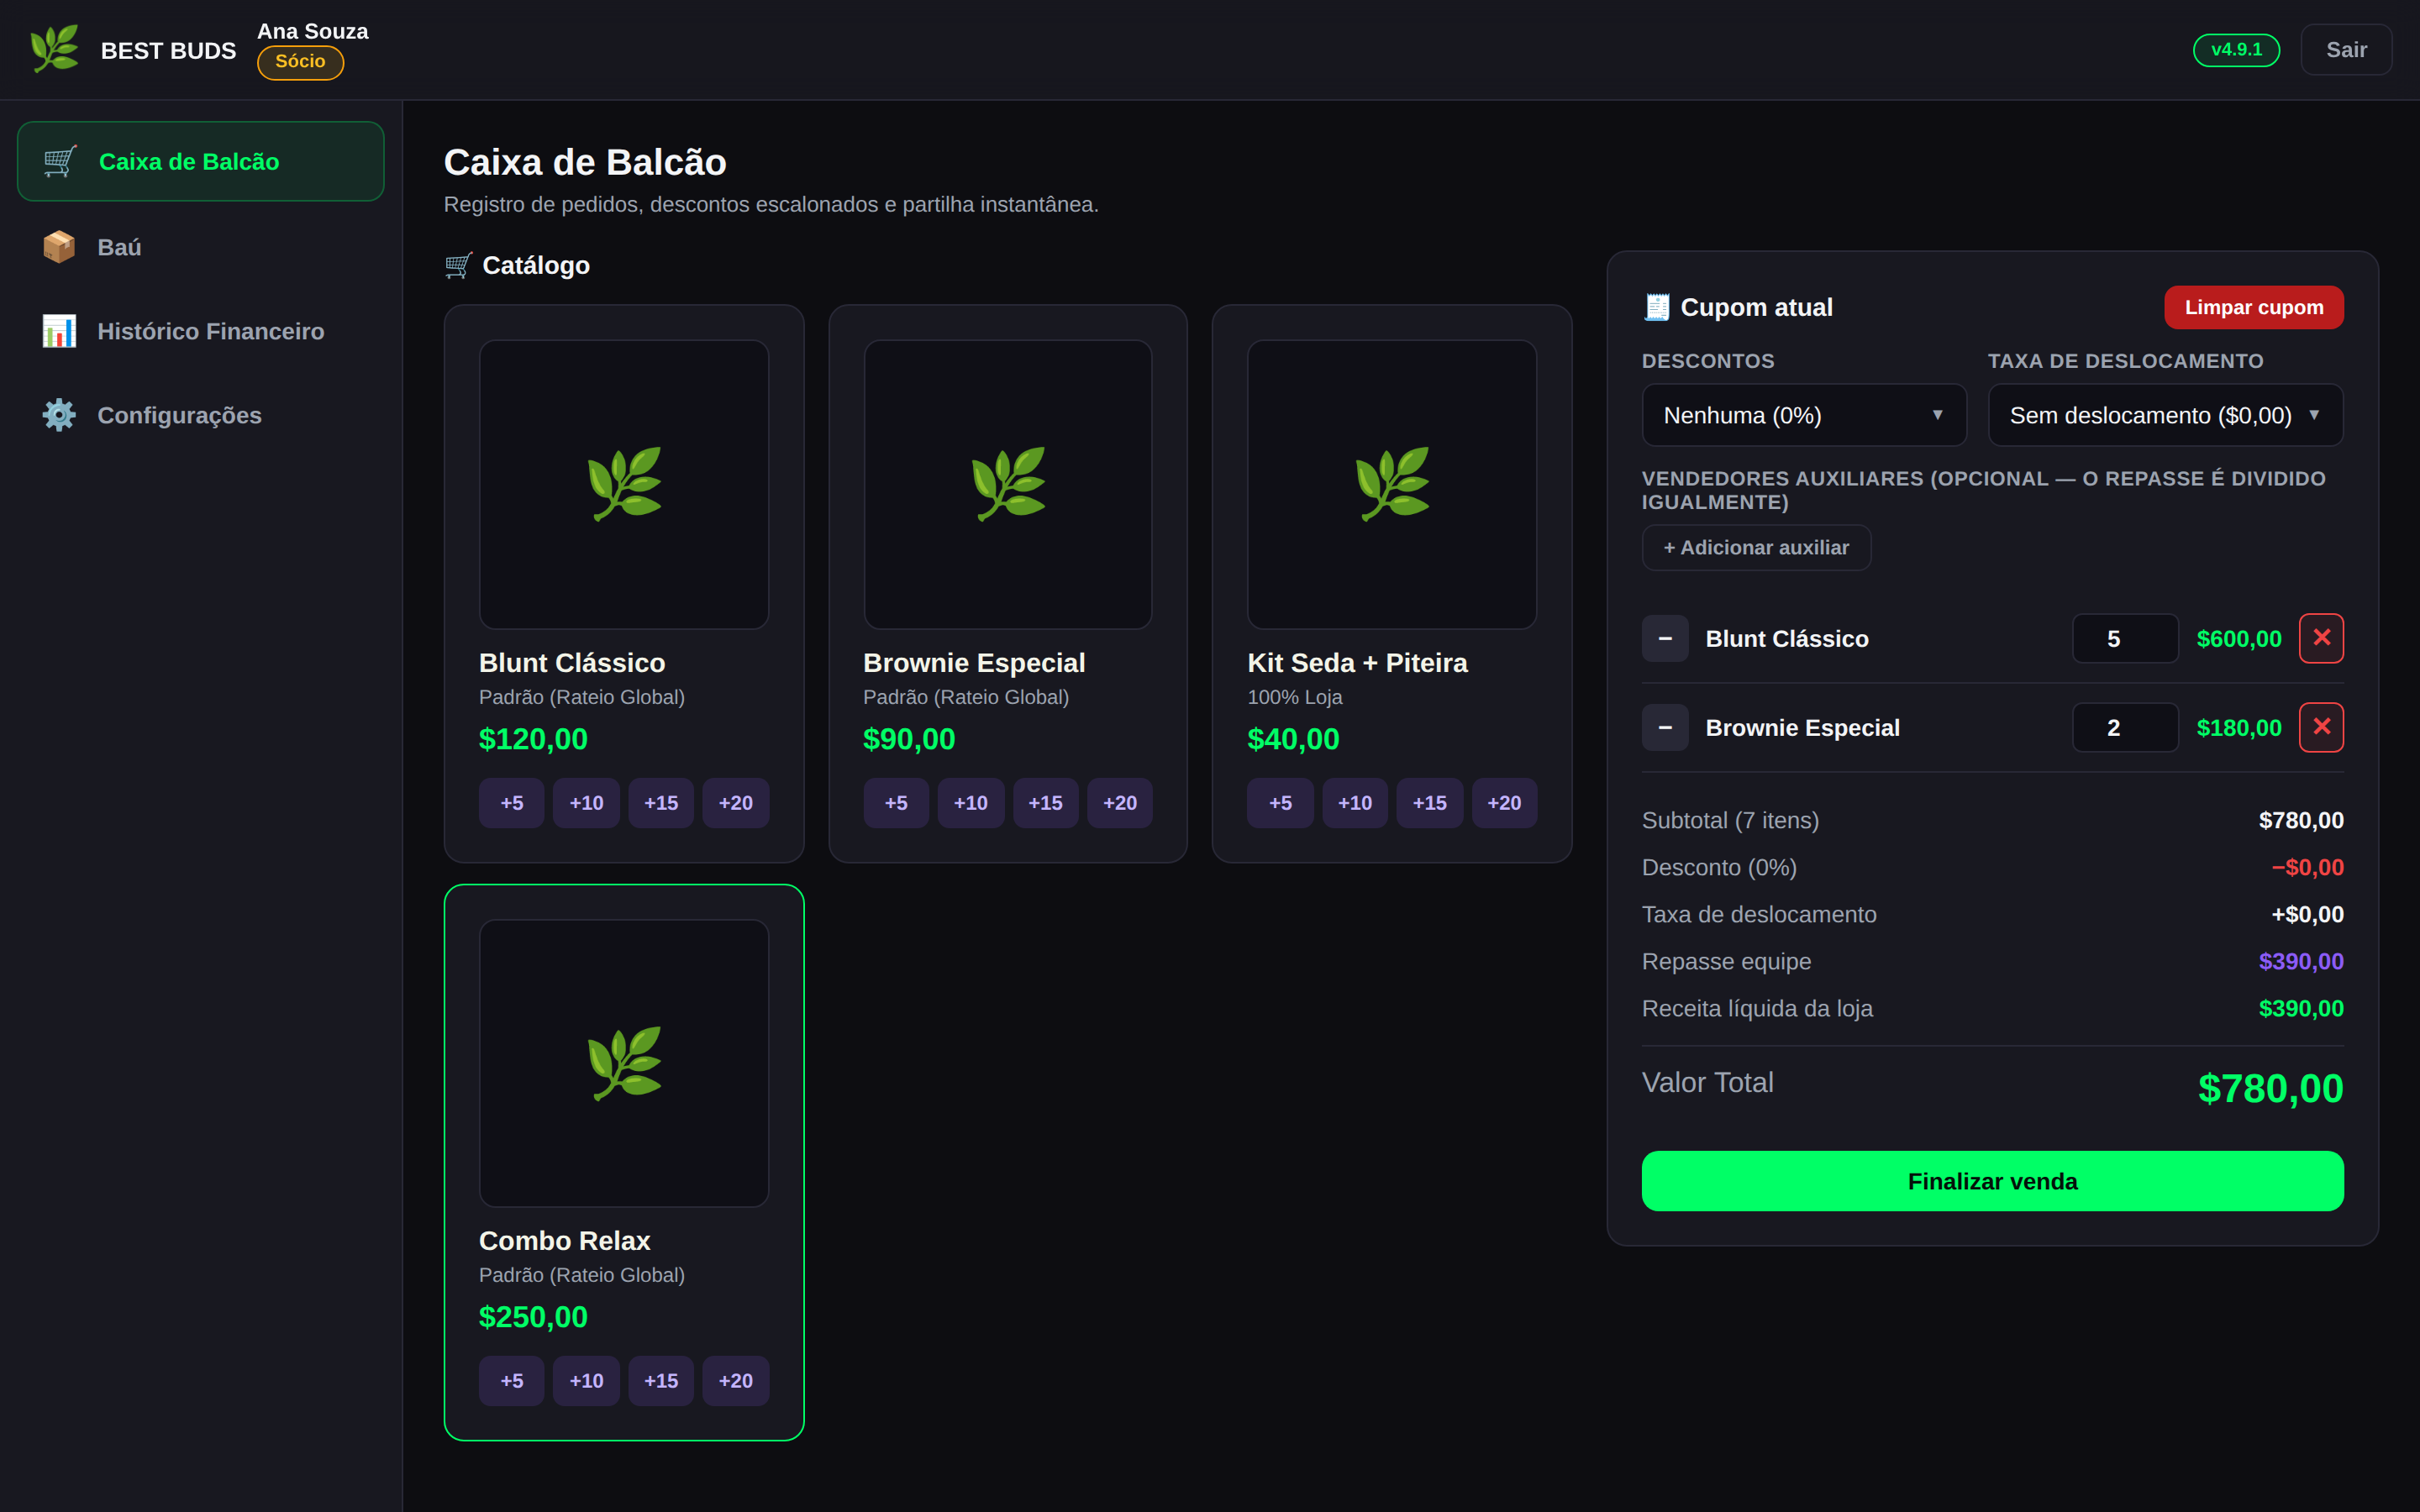
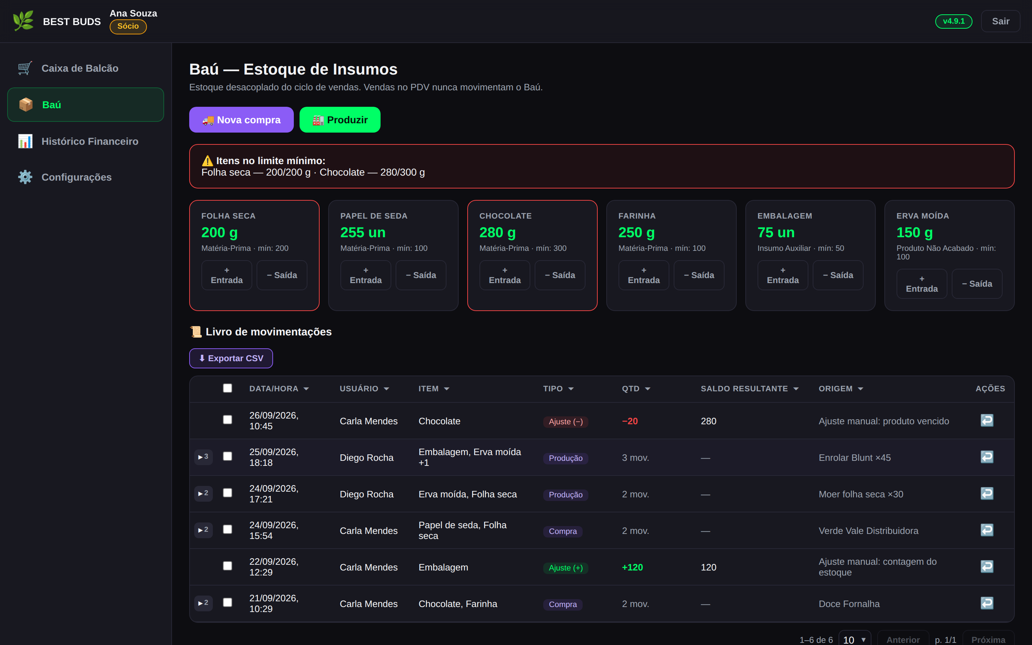
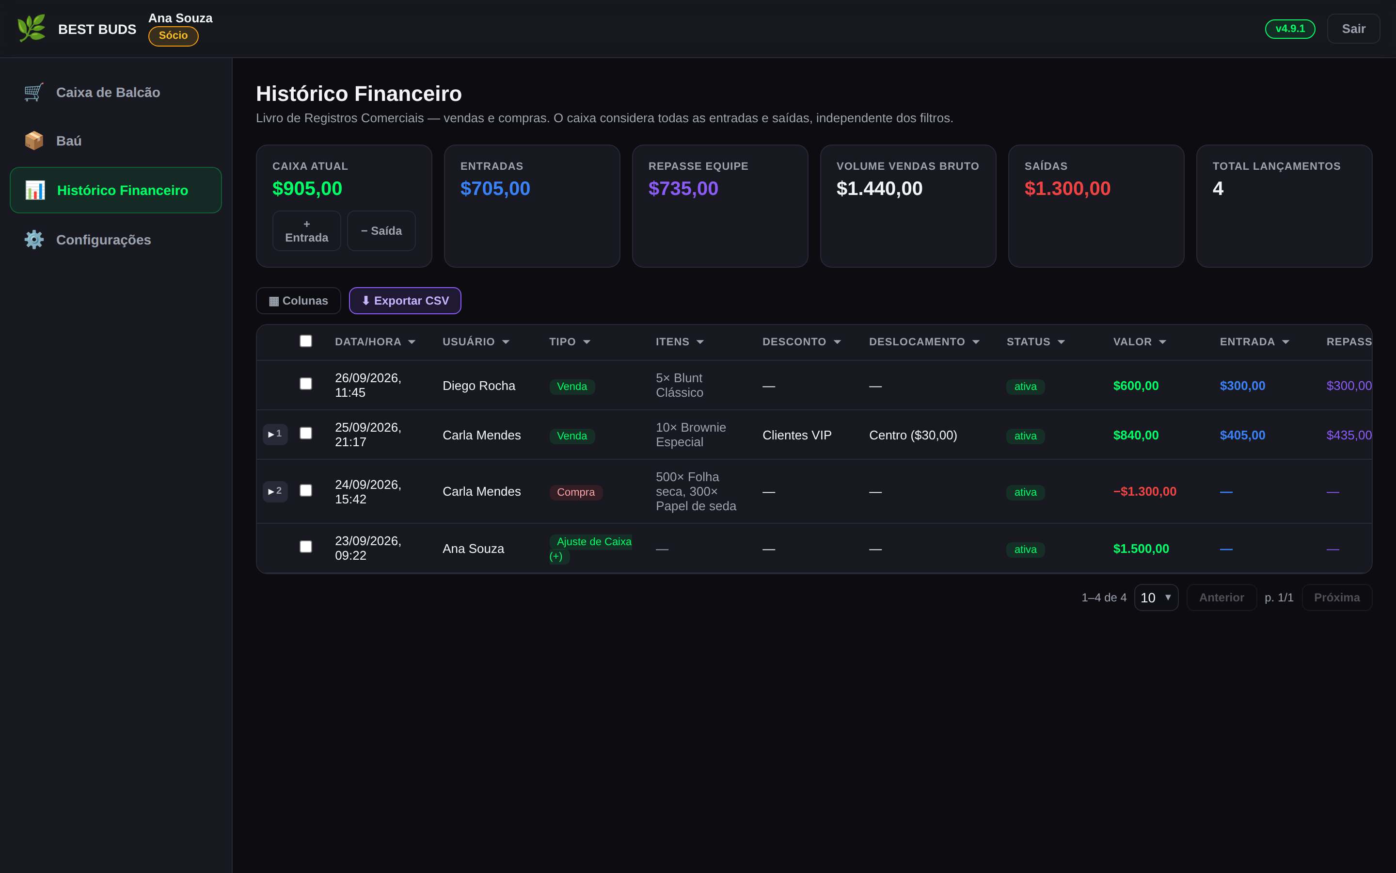
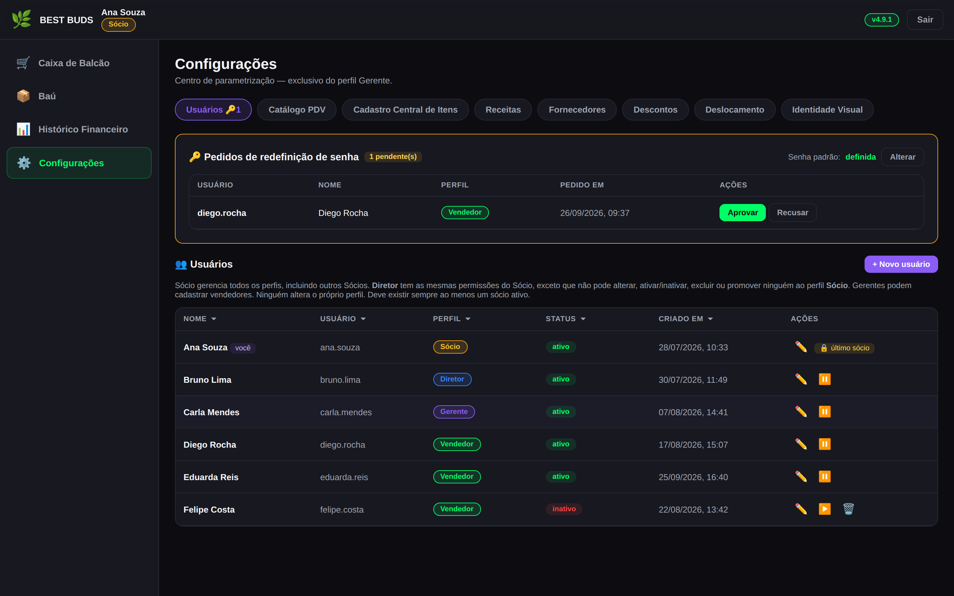
VISÃO GERAL
Mapa do sistema: quatro telas no menu
Caixa de Balcão
Baú
Histórico Financeiro
Configurações
Registrar vendas, descontos, deslocamento e repasse da equipe.
Estoque de insumos: compras, produção, ajustes e livro.
Caixa atual, vendas, compras e ajustes de caixa.
Usuários e senhas, catálogo, itens, receitas, fornecedores e visual.
Todos os perfis
Todos os perfis
Todos os perfis
Gerente, Diretor e Sócio
No computador o menu fica à esquerda; no celular, na barra de baixo. Tudo começa pela tela de login.
Guia Best Buds · 2
Notes:
O guia foca em três partes: perfis, senha e Baú. Caixa e Histórico Financeiro aparecem aqui só para dar o mapa completo.

Slide 3
PERFIS
Quatro perfis, do maior para o menor acesso
Perfil | Telas | Gerencia usuários | Ajustes, reversões e CSV | Excluir linhas e senha padrão
Sócio | As 4 telas | Todos, inclusive Sócios | Sim | Sim
Diretor | As 4 telas | Todos, menos Sócios | Sim | Sim
Gerente | As 4 telas | Só Vendedores | Sim | Não
Vendedor | Caixa, Baú e Histórico | Nenhum | Não (mas registra compra e produção) | Não
Ninguém altera o próprio perfil.
Sempre precisa existir ao menos um Sócio ativo.
Guia Best Buds · 3
Notes:
Diretor tem as mesmas permissões do Sócio, exceto mexer em contas de Sócio ou promover alguém a Sócio. Gerente cadastra e gerencia apenas Vendedores. "Excluir linhas" vale para Baú, Financeiro e usuários inativos.

Slide 4
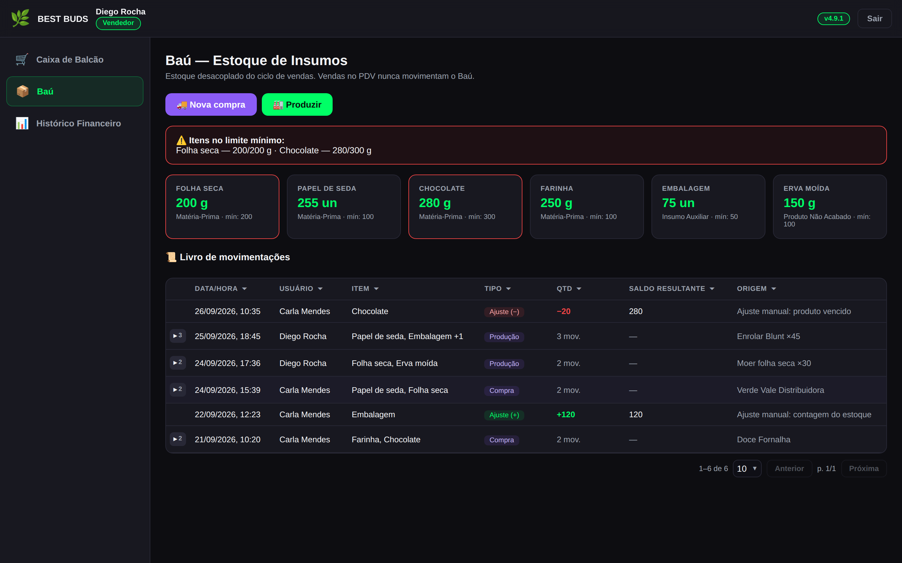
PERFIS
A mesma tela muda conforme o perfil
Sócio, Diretor ou Gerente: menu com Configurações, botões + Entrada e − Saída, Exportar CSV e coluna Ações para reverter.
Vendedor: sem Configurações e sem ajustes. Vê saldos e o livro, e pode registrar compra e produzir.
Guia Best Buds · 4
Notes:
Esquerda: Baú visto por um Sócio. Direita: o mesmo Baú visto por um Vendedor. O perfil aparece no topo, ao lado do nome.

Slide 5
PERFIS
Cadastrar e gerenciar usuários
1
Abra Configurações e a aba Usuários.
2
+ Novo usuário: nome, login, perfil e uma senha inicial (mínimo 6 caracteres). A pessoa cria a própria senha no primeiro acesso.
3
Lápis edita nome, login, perfil ou senha. Pausa inativa quem saiu. A lixeira só aparece para inativos.
Guia Best Buds · 5
Notes:
A lista vem ordenada do maior para o menor perfil. Só Sócio e Diretor excluem usuários, e só depois de inativados. O selo "último sócio" impede inativar o único Sócio ativo.

Slide 6
PARTE 2
Entrar e cuidar da senha
Login, primeiro acesso e o que fazer quando esquecer a senha.
Notes:
Início da parte sobre acesso e senhas.

Slide 7
SENHA
Como entrar no sistema
1
Abra best-buds-gamma.vercel.app no navegador.
2
Em Usuário, digite seu login (ex.: joao.silva), sem e-mail.
3
Digite a senha. O ícone de olho mostra o que foi digitado.
4
Toque em Entrar.
"Usuário inativo" ou "senha inválida"? Fale com um Gerente.
Guia Best Buds · 7
Notes:
O endereço é o mesmo do anúncio do sistema novo. O login é só o nome de usuário, sem @ e sem domínio.

Slide 8
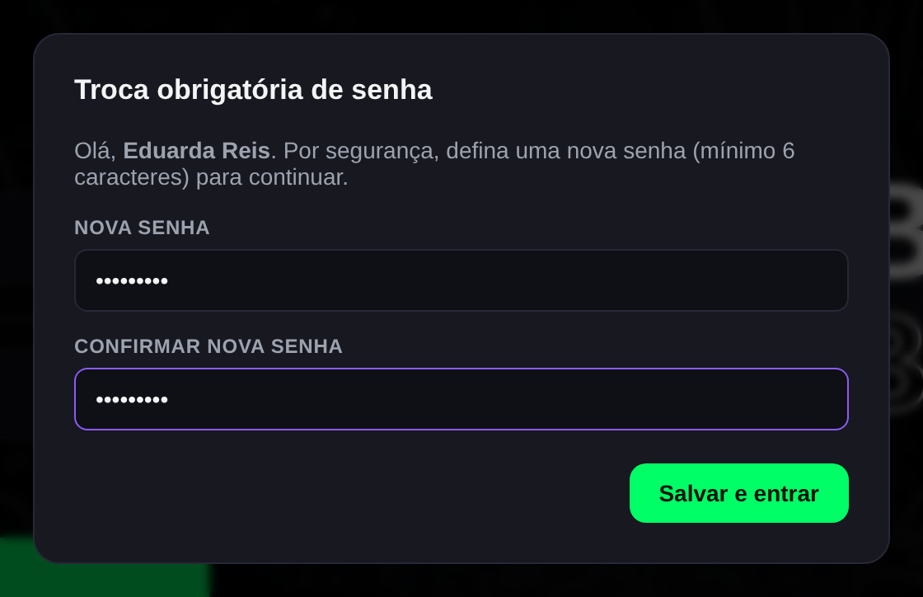
SENHA
Primeiro acesso: criar a sua senha
Esta janela aparece logo depois do login quando a conta é nova ou a senha acabou de ser redefinida. Não dá para pular.
1
Digite a nova senha, com no mínimo 6 caracteres.
2
Repita a mesma senha em Confirmar.
3
Salvar e entrar. Nas próximas vezes use só a senha nova.
Guia Best Buds · 8
Notes:
Se as senhas não conferem ou têm menos de 6 caracteres, a janela avisa em vermelho e não salva.

Slide 9
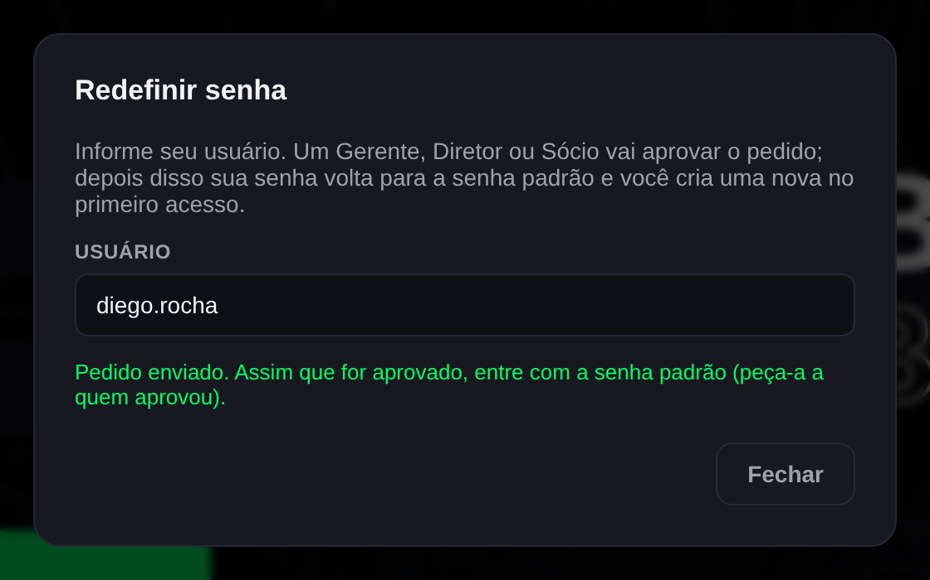
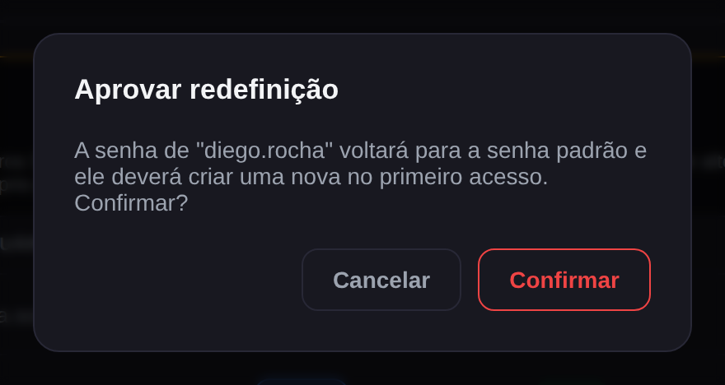
SENHA
Esqueci a senha: três passos
1 · Quem esqueceu
2 · Gerente ou acima
3 · Quem esqueceu
Na tela de login, toque em Redefinir senha, digite o usuário e envie o pedido.
Em Configurações, aba Usuários, toca em Aprovar e confirma.
Entra com a senha padrão (peça a quem aprovou) e cria a nova.
Guia Best Buds · 9
Notes:
Enquanto o pedido não é aprovado, a senha antiga continua valendo. Se o pedido for recusado, nada muda.

Slide 10
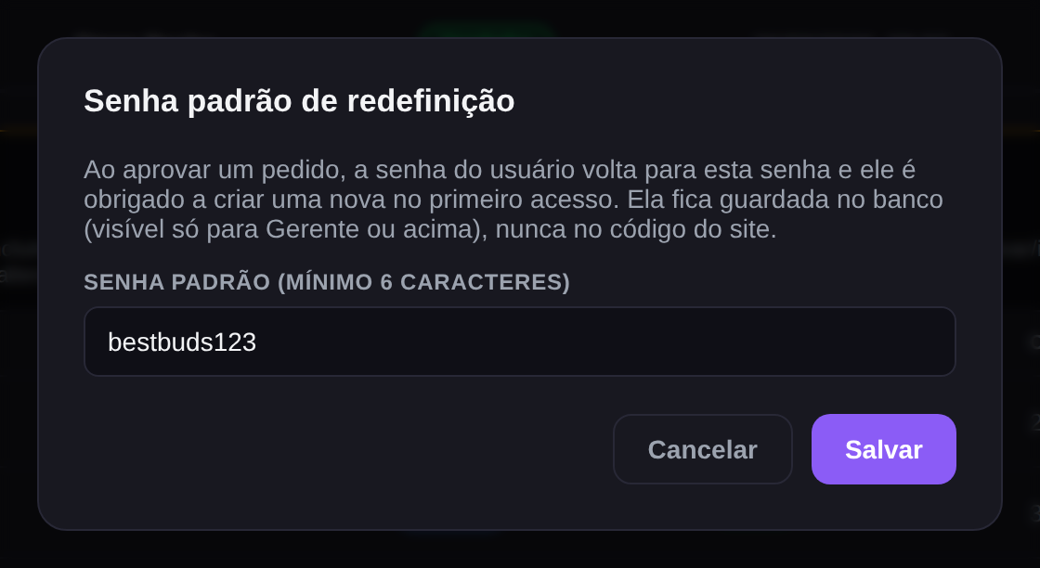
SENHA · PARA QUEM APROVA
Pedidos de redefinição e senha padrão
Os pedidos aparecem no topo da aba Usuários; a aba mostra uma chave com o número de pendentes.
Aprovar volta a senha para a padrão. Recusar mantém a senha atual.
Gerente aprova pedidos de Vendedores; Diretor, de todos menos Sócios.
A senha padrão é definida por Sócio ou Diretor no botão Alterar. Ela fica no banco, fora do código do site.
Guia Best Buds · 10
Notes:
A senha padrão que aparece no print é de exemplo. Sem senha padrão definida, o botão Aprovar avisa e não redefine.

Slide 11
PARTE 3
Baú: o estoque de insumos
Vendas no Caixa nunca mexem no Baú. Ele só muda com compras, produções e ajustes.
Notes:
Início da parte sobre o Baú.

Slide 12
BAÚ
Como ler a tela do Baú
1
Nova compra e Produzir ficam no topo.
2
A faixa vermelha lista os itens que chegaram ao estoque mínimo.
3
Cada cartão mostra o saldo, a categoria e o mínimo. Borda vermelha: hora de comprar.
4
Embaixo, o livro de movimentações registra tudo que entrou e saiu.
Guia Best Buds · 12
Notes:
Só aparecem no Baú os itens de categorias que controlam estoque (Matéria-Prima, Insumo Auxiliar e Produto Não Acabado). Produto Final não fica no Baú.

Slide 13
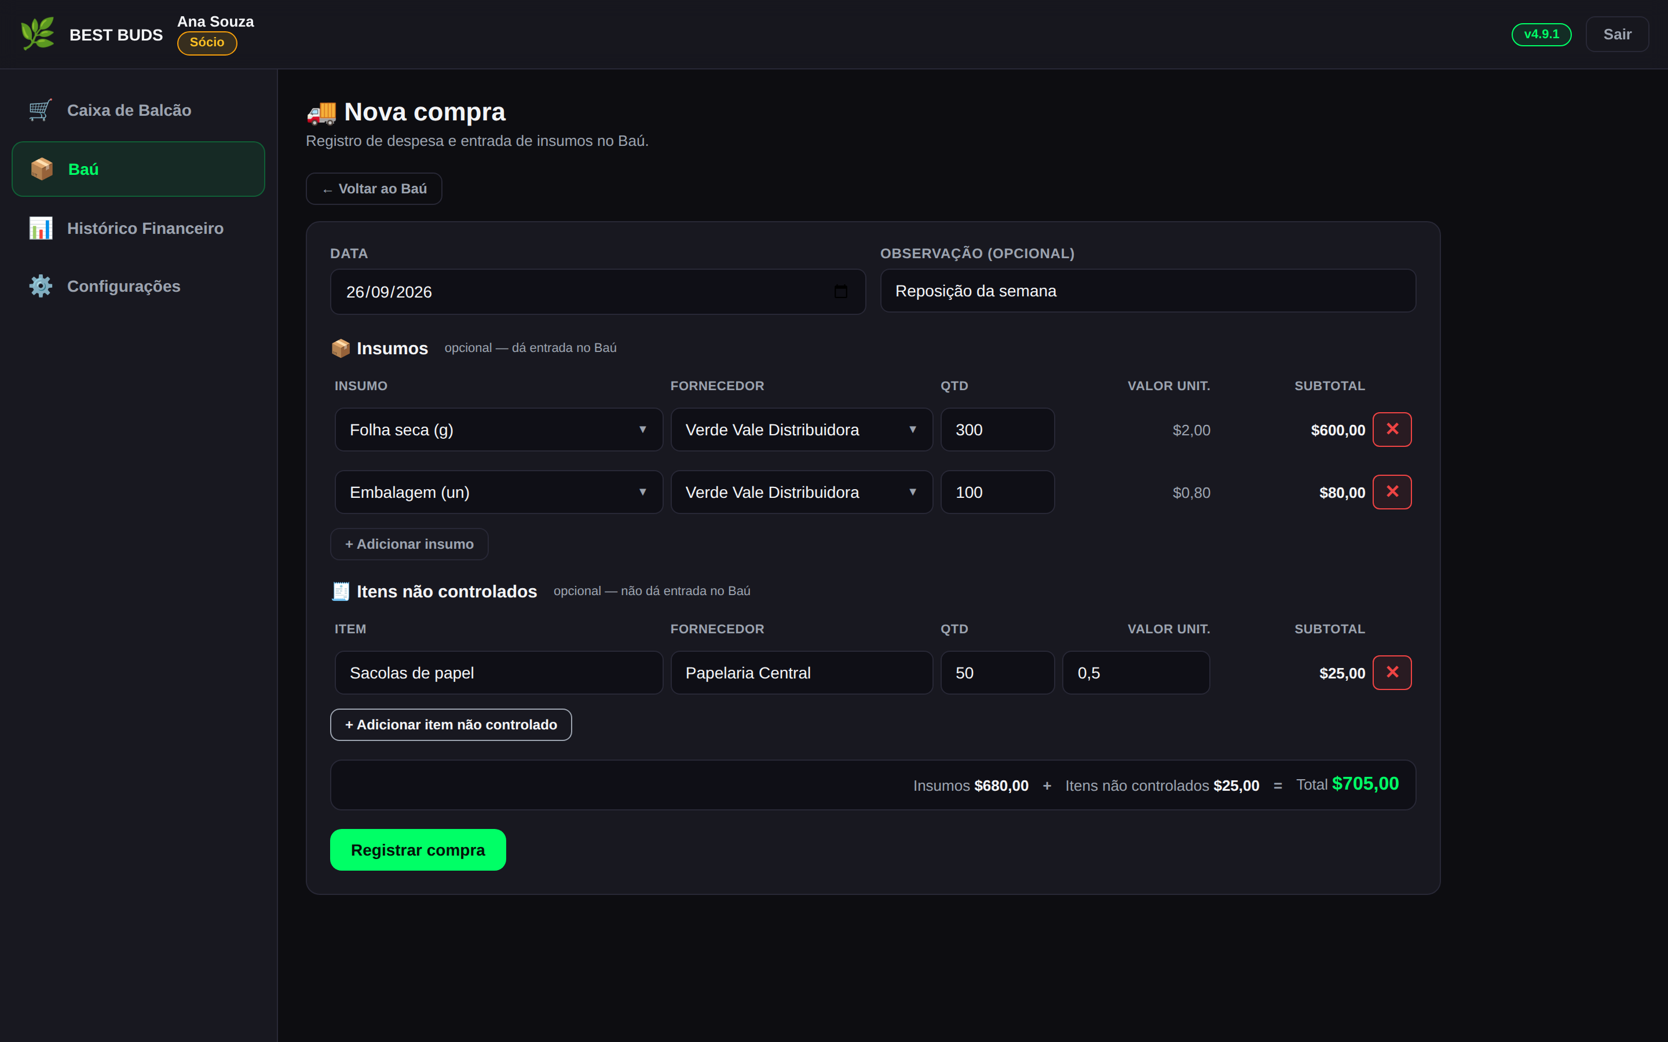
BAÚ
Registrar uma compra
1
No Baú, toque em Nova compra.
2
Em Insumos, escolha o item e digite a quantidade. Fornecedor e valor unitário vêm do cadastro.
3
Gastos que não entram no Baú (ex.: sacolas) vão em Itens não controlados.
4
Confira o total e toque em Registrar compra. Os insumos entram no Baú e o valor sai do caixa.
Guia Best Buds · 13
Notes:
Uma compra pode ter vários insumos de fornecedores diferentes. Linhas incompletas ficam destacadas e impedem o registro. A compra aparece no Histórico Financeiro como saída.

Slide 14
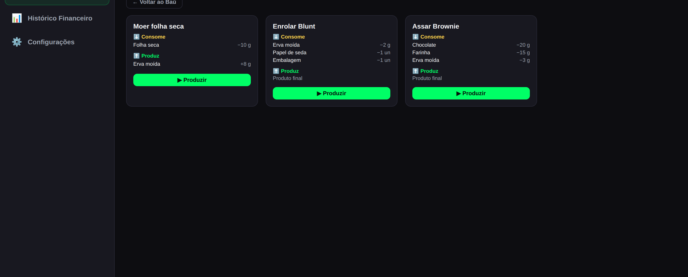
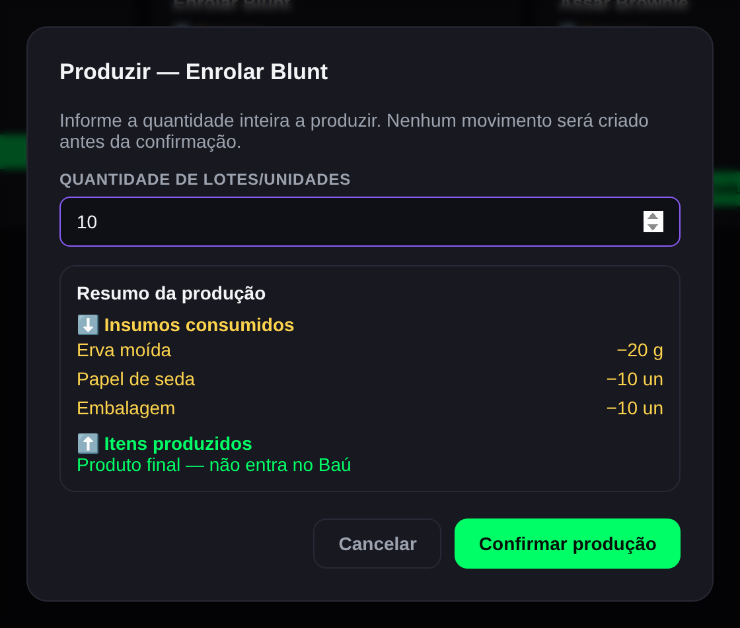
BAÚ
Produzir a partir de uma receita
1
Toque em Produzir na ficha da receita. Ela mostra o que consome e o que produz.
2
Digite a quantidade e confira o resumo.
3
Confirmar produção. Nada muda no Baú antes disso.
Guia Best Buds · 14
Notes:
Produto final (o que é vendido no Caixa) não entra no Baú: a produção só desconta os insumos. Se faltar um item intermediário, como a erva moída, o sistema oferece produzir em cascata a etapa anterior. As receitas são cadastradas em Configurações, aba Receitas.

Slide 15
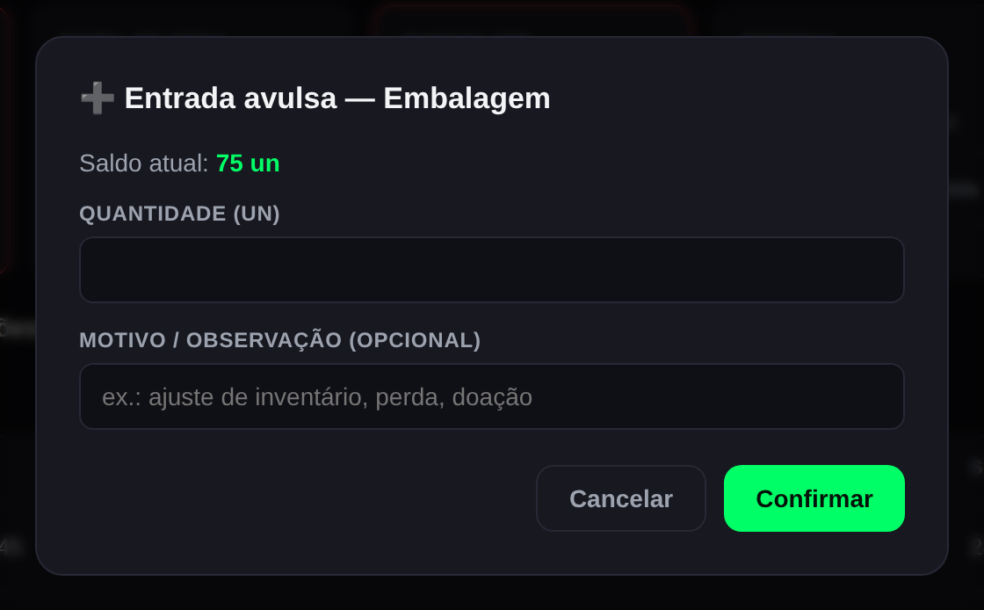
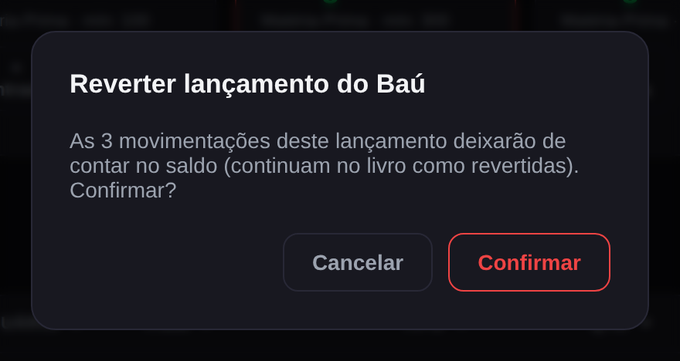
BAÚ · GERENTE OU ACIMA
Corrigir o estoque: ajustar ou reverter
Ajuste avulso
Reverter lançamento
Nos cartões, + Entrada ou − Saída para contagem, perda ou doação. Informe a quantidade e o motivo.
A seta de voltar no livro desfaz a compra, produção ou ajuste inteiro. Ele fica no livro marcado como Revertida.
Guia Best Buds · 15
Notes:
A reversão é bloqueada se deixar algum saldo negativo, por exemplo uma compra cujo insumo já foi usado numa produção: reverta primeiro a produção. Só depois de revertido, Sócio ou Diretor pode excluir o lançamento.

Slide 16
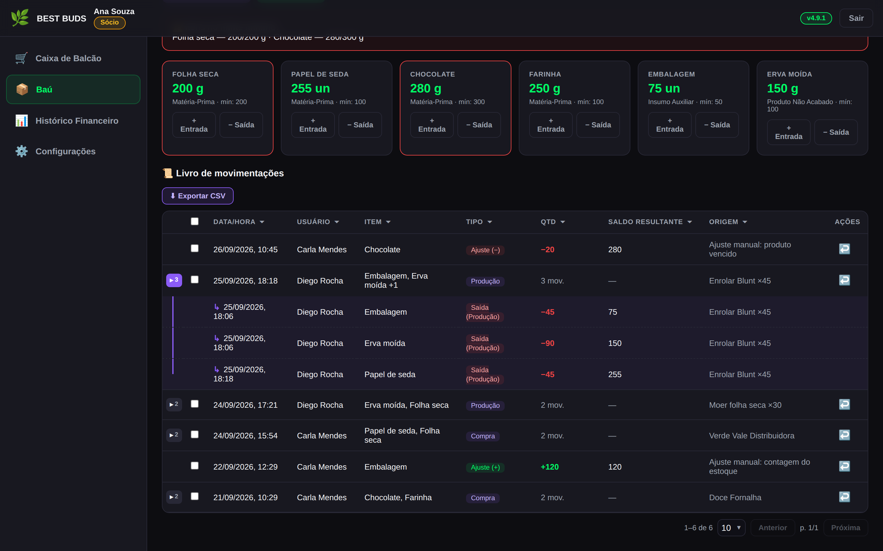
BAÚ
O livro de movimentações
1
Cada linha é um lançamento. Compras e produções juntam vários itens numa linha só.
2
Toque na seta com o número para abrir as sublinhas, com a quantidade e o saldo de cada item.
3
Os títulos das colunas filtram e ordenam. Exportar CSV baixa a planilha (Gerente ou acima).
Guia Best Buds · 16
Notes:
No print, a produção "Enrolar Blunt ×45" está aberta e mostra as três saídas: erva moída, papel de seda e embalagem.

Slide 17
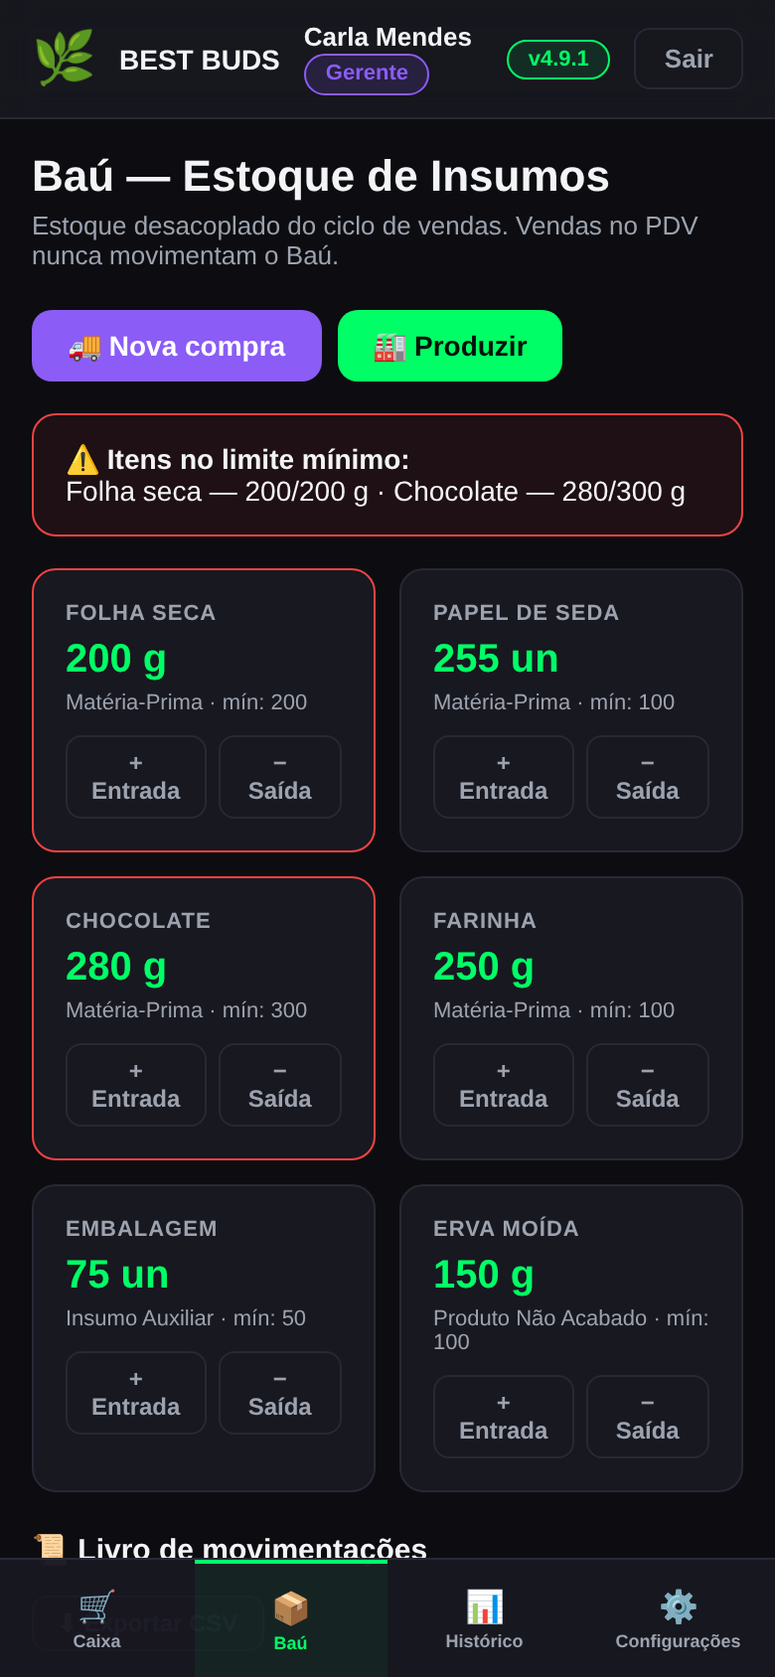
NO CELULAR
Tudo funciona pelo navegador do celular
Abra o mesmo endereço e entre com o mesmo usuário. O menu vai para a barra de baixo: Caixa, Baú, Histórico e Configurações.
Os cartões do Baú ficam em duas colunas, com os mesmos botões do computador.
Guia Best Buds · 17
Notes:
Print tirado com a tela de um celular comum, logado como Gerente.

Slide 18
RESUMO
Cola rápida
Esqueci a senha
Conta nova
Redefinir senha na tela de login, aguarde a aprovação e entre com a senha padrão.
Entre com a senha inicial e crie a sua na hora (mínimo 6 caracteres).
Estoque baixo
Lançamento errado
Faixa vermelha no Baú. Registre em Nova compra.
Peça a um Gerente ou acima para reverter no livro do Baú.
Dúvidas? Fale com seu gerente.
Notes:
Fechamento. Vale deixar este slide na tela durante as perguntas.

